Slide 1
Historické milníky vojenství I
Mgr. et Mgr. Jakub Fučík

Slide 2
Počátky
Od tlup k rodové (klanové) společnosti
Primitivní nástroje (kopí, sekera)
Luk a šípy
Vliv nových materiálů (kov) - meč
Notes:
Kopí – nejstarší objevená lidská zbraň – 250 000pnl. – předtím užití klacků, (neopracovaných) kamenů
Dvě oblasti zlepšování zbraní – navýšení jejich ostrosti/průraznosti – aplikace ostrého pazourku na špičku kopí nebo vytvoření hlavice pro sekeru
- navýšení dosahu a síly úderu/dopadu – prodloužení chladné zbraně, vynález praku – záznamy ve Starém zákoně
Pak ale vynalezení luku – 15 000 pnl. – nejčastěji z jilmu nebo tisu
Po pazourku objev mědi 7000bc – velmi měkká, přesto nálezy sekerových hlavic, přileb. Citelný přerod až s objevem bronzu 2800pnl. – základem je slitina mědi a cínu – dostatečná pevnost i pružnost - od 1600pnl. První meče.

Slide 3
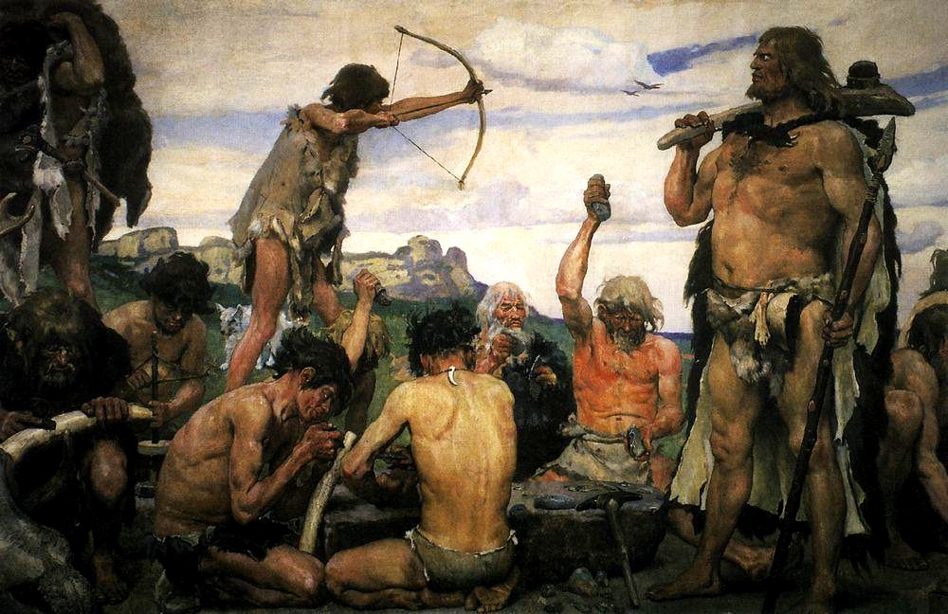

Slide 4
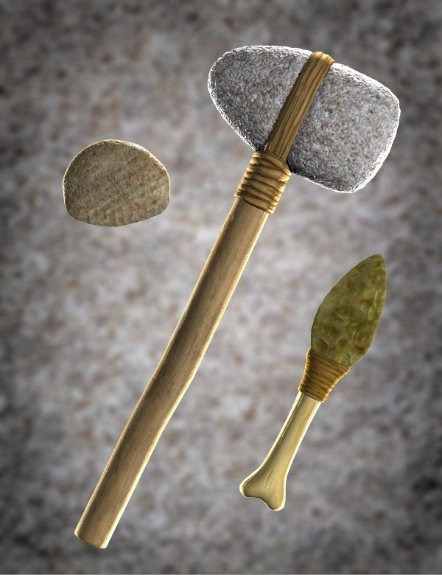

Slide 5
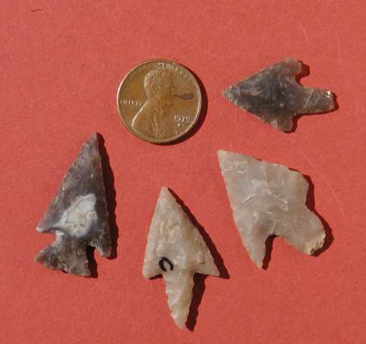

Slide 6
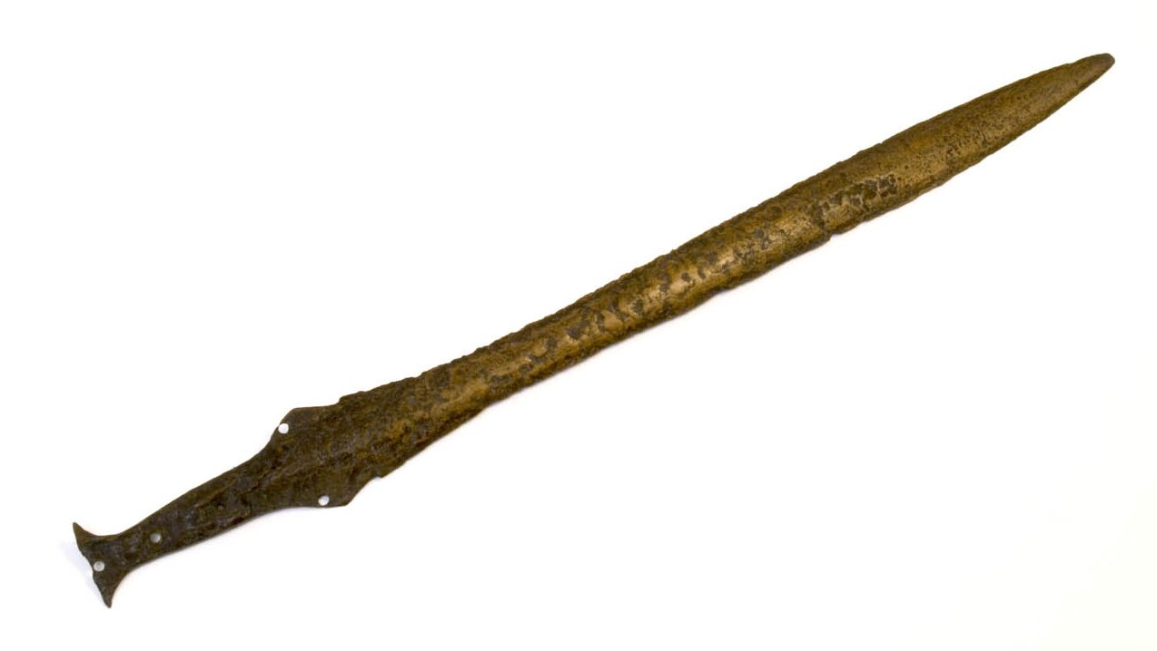

Slide 7
První civilizace
Státy a počátek profesionalizace
Zbroje vs. zbraně
Jezdectví a vozatajství
Opevnění a obléhání
Námořnictví
Notes:
Jezdectví – 4500pnl. – zpočátku spíše prosaz. Vozatajství – 2000pnl. Mezopotámie, Egypt, později Čína – hlavně pro vrhání oštěpů, ostřelování z luků
Význam kompozitního luku – 1500pnl.

Slide 8
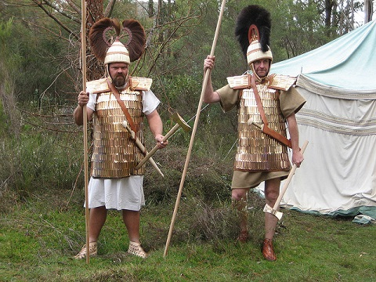

Slide 9
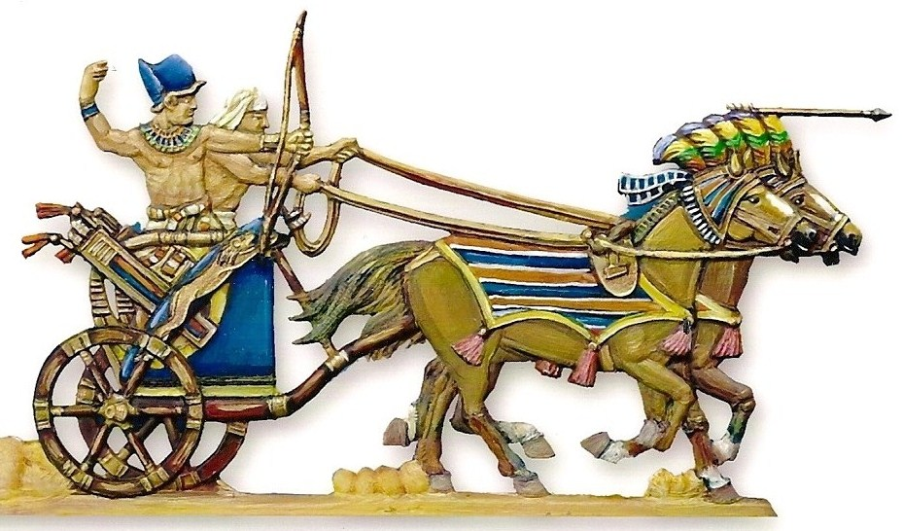

Slide 10
Starověké Řecko
Městské státy (Athény, Sparta, Théby, Korint)
Těžká pěchota – hoplíté
  Přilba, prsní krunýř, náholenice, štít, kopí, meč
Organizace do falangy (8 a více řad)

Slide 11
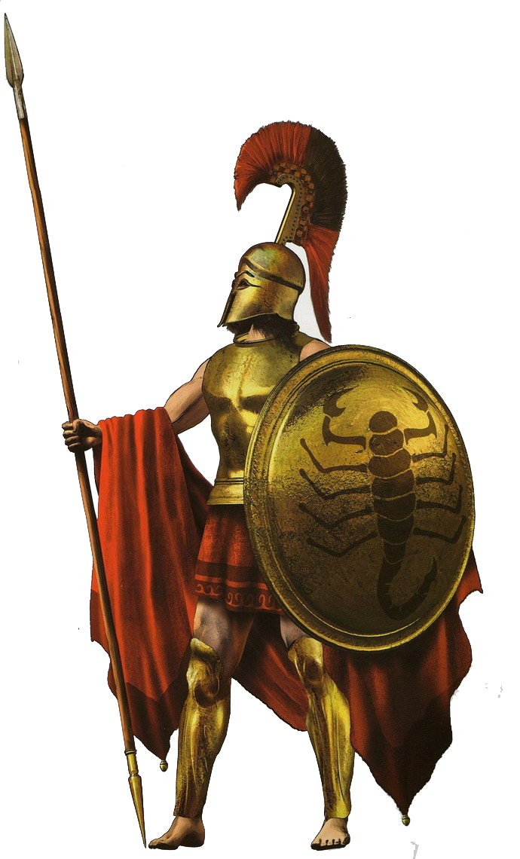

Slide 12
Makedonská říše
Filip a Alexandr Makedonský
Kombinace těžké pěchoty, jízdy a lehké pěchoty
Změny u hoplítů (delší kopí, hlubší falanga)
Po smrti Alexandra – konec říše, úpadek

Slide 13
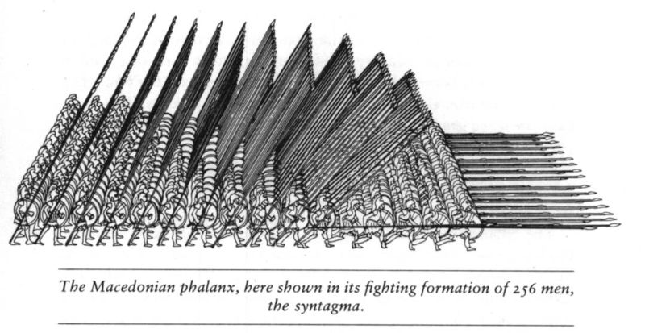

Slide 14
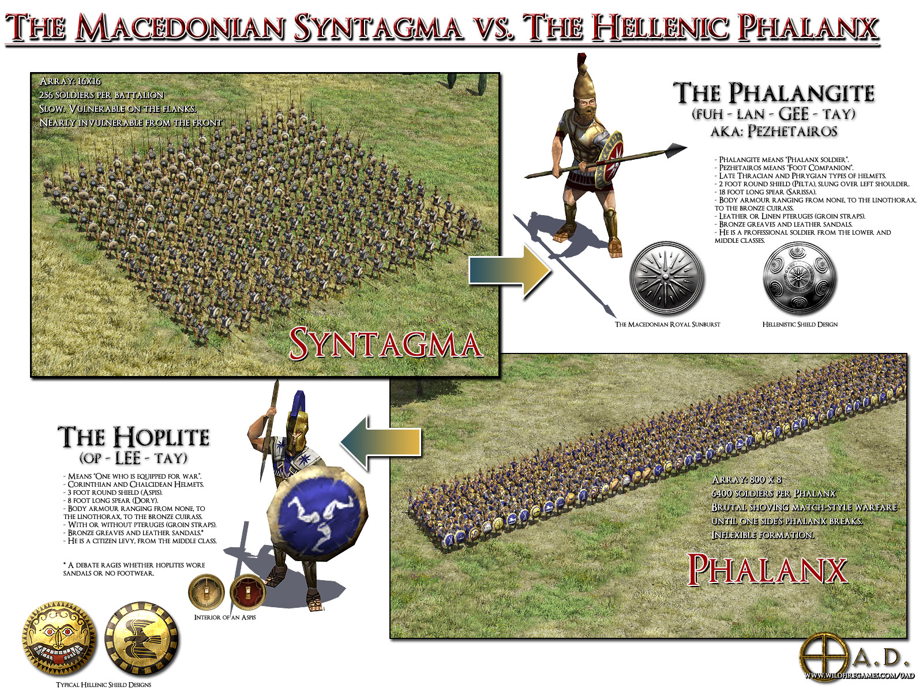

Slide 15
Děkuji za pozornost

